Slide 1
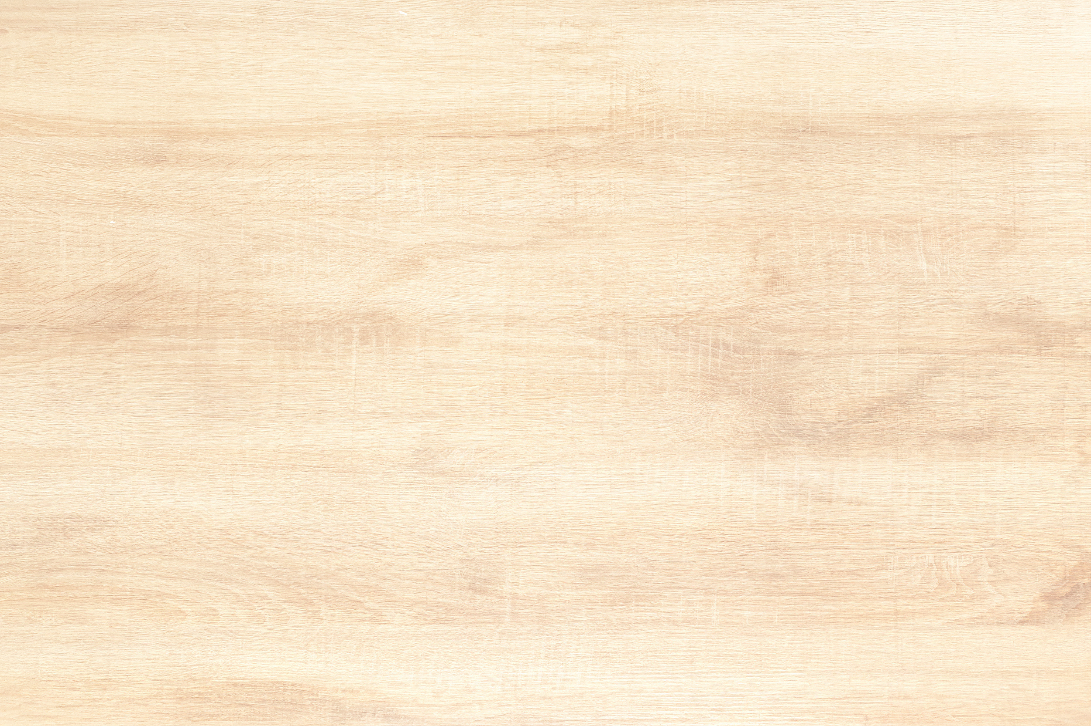



TRƯỜNG THPT NGÔ LÊ TÂN
LỚP 12A4
GV: ĐÀO THỊ THƯƠNG
BÀI 6: VECTƠ TRONG KHÔNG GIAN (TIẾT 1)

Slide 2

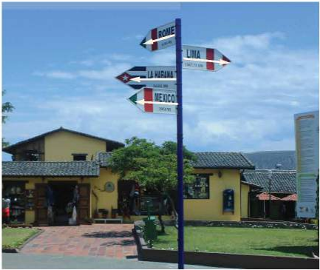


Ở lớp 10, ta đã biết về vectơ trong mặt phẳng và biết sử dụng vectơ để biểu thị các đại lượng có hướng và độ lớn trong mặt phẳng , ví dụ như vận tốc hay lực.
Đối với các đại lượng có hướng trong không gian, ta có thể sử dụng vectơ để biểu diễn chúng hay không? Các phép toán vectơ trong trường hợp này giống và
khác như thế nào với các phép toán
vectơ trong mặt phẳng?

Slide 3


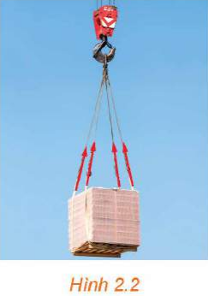
1 . VECTƠ TRONG KHÔNG GIAN .
Nhận biết vectơ trong không gian .
Trong Hình 2.2, lực căng dây (được tạo ra bởi sức nặng của kiện hàng) được thể hiện bởi các đoạn thẳng có mũi tên màu đỏ.
Các đoạn thẳng này cho biết gì về hướng và độ lớn của các lực căng ?
Các đoạn thẳng này có cùng nằm trong một mặt phẳng không ?
Các đoạn thẳng này có hướng lên trên (về phía móc cần cẩu) và độ dài của các đoạn thẳng thể hiện cho độ lớn của các lực căng dây và được lấy tỉ lệ với độ lớn của các lực căng dây.
Các đoạn thẳng này không cùng nằm trên một mặt phẳng.

Slide 4
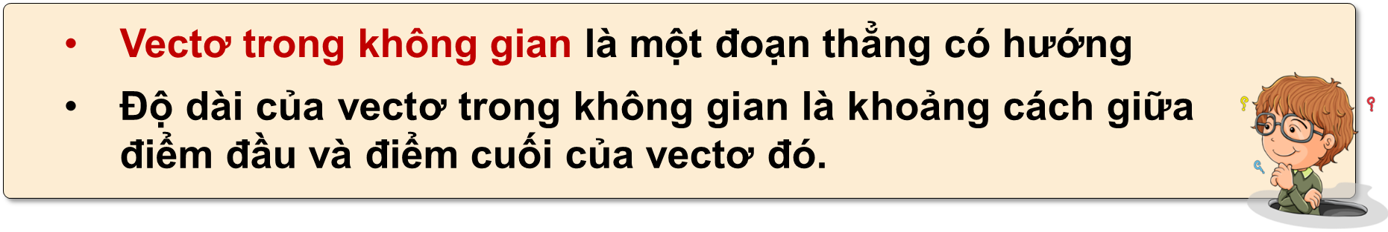
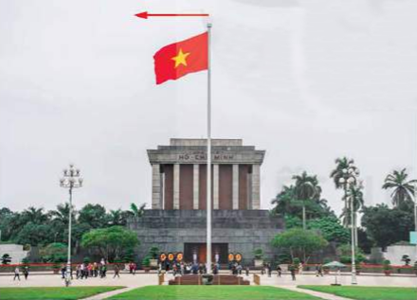
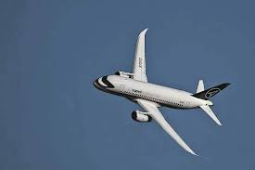

1 . VECTƠ TRONG KHÔNG GIAN .

Slide 5
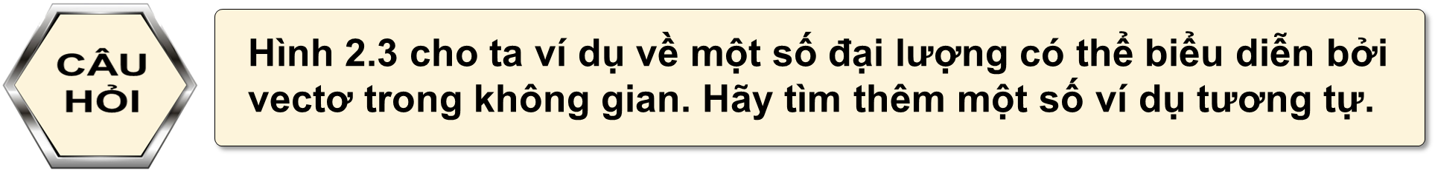
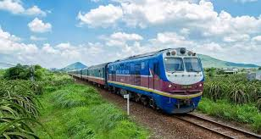
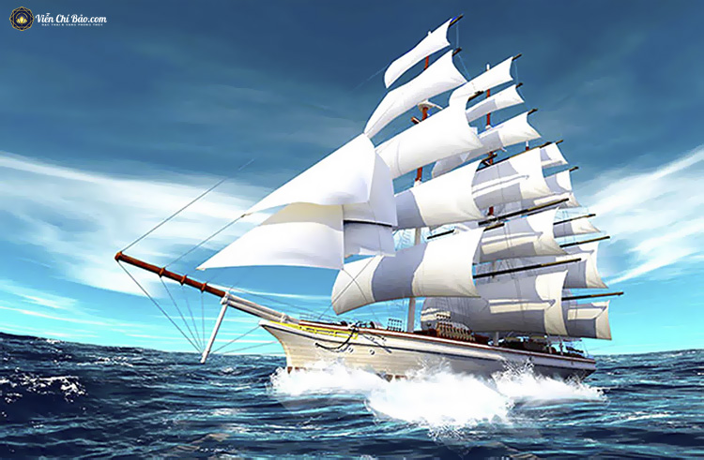
1 . VECTƠ TRONG KHÔNG GIAN .
Hướng đi của tàu hỏa
Hướng đi của thuyền buồn trên biển

Slide 6

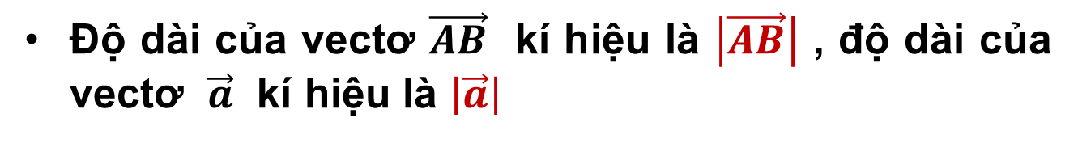
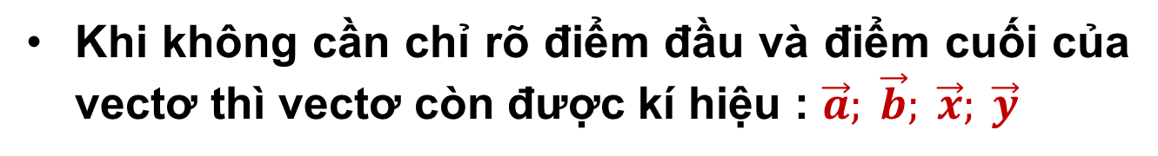
1 . VECTƠ TRONG KHÔNG GIAN .
Tương tự như vectơ trong mặt phẳng, đối với vectơ trong không gian ta cũng có các kí hiệu và khái niệm sau :
Vectơ có điểm đầu là A , điểm cuối là B, ki hệu : $\vec{AB}$
Khi không cần chỉ rõ điểm đầu và điểm cuối của vectơ thì vectơ còn được kí hiệu : $\vec{a}; \vec{b}; \vec{x}; \vec{y}$
Độ dài của vectơ $\vec{AB}$ kí hiệu là $\left|\vec{AB}\right|$ , độ dài của vectơ $\vec{a}$ kí hiệu là $\left|\vec{a}\right|$
Đường thẳng đi qua điểm đầu và điểm cuối của một vectơ gọi là giá của vectơ đó (H. 2.4)

Slide 7
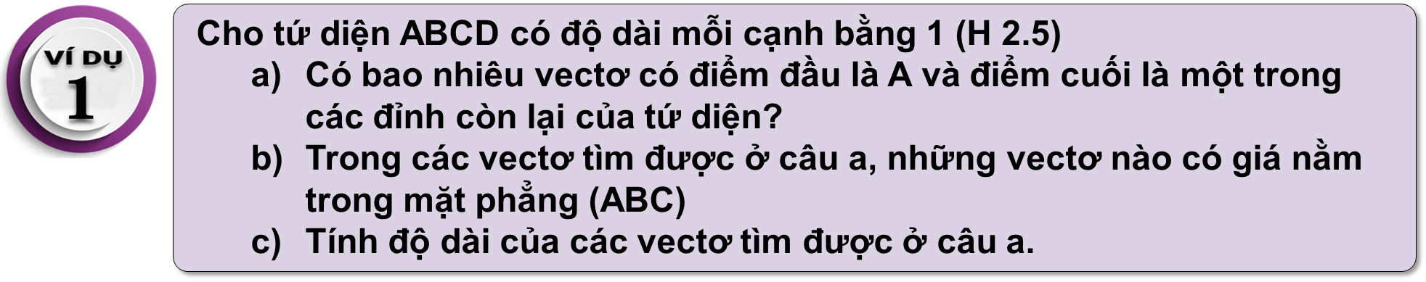
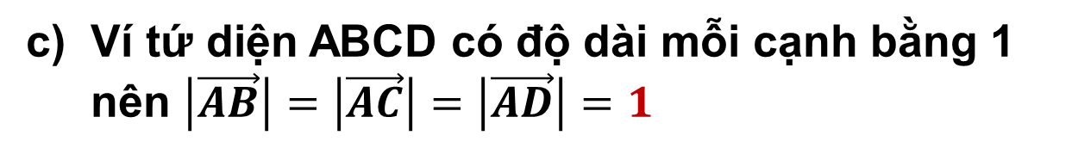
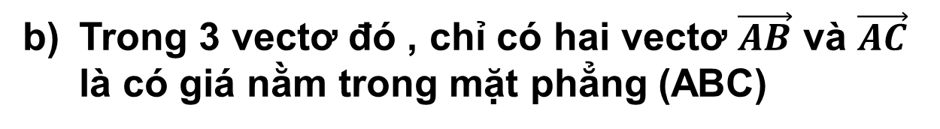
1 . VECTƠ TRONG KHÔNG GIAN .
a) Có 3 vectơ là : $\vec{AB} ,\vec{AC}$, $\vec{AD}$
Trong 3 vectơ đó , chỉ có hai vectơ $\vec{AB}$ và $\vec{AC}$ là có giá nằm trong mặt phẳng (ABC)
Ví tứ diện ABCD có độ dài mỗi cạnh bằng 1 nên $\left|\vec{AB}\right|=\left|\vec{AC}\right|=\left|\vec{AD}\right|=1$

Slide 8
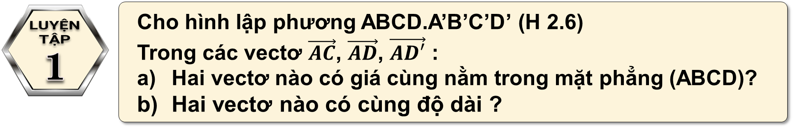
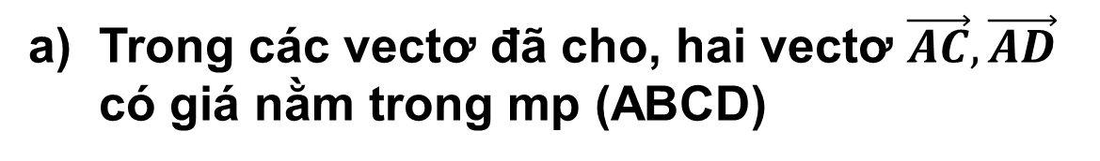
1 . VECTƠ TRONG KHÔNG GIAN .
Trong các vectơ đã cho, hai vectơ $\vec{AC}, \vec{AD}$ có giá nằm trong mp (ABCD)
Vì ABCD.A’B’C’D’ là hình lập phương nên
AD = DC = DD’
Tam giác ADD’ vuông tại D nên theo định lí Pythagore ta có

Slide 9
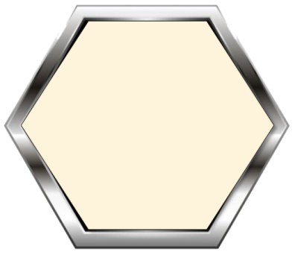

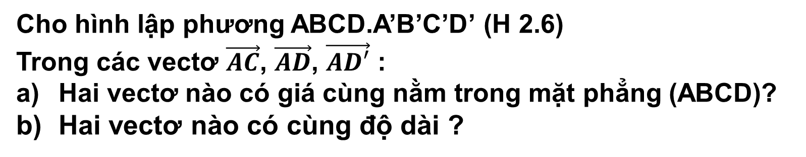
1 . VECTƠ TRONG KHÔNG GIAN .
Cho hình lập phương ABCD.A’B’C’D’ (H 2.6)
Trong các vectơ $\vec{AC}$, $\vec{AD}$, $\vec{AD′}$ :
Hai vectơ nào có giá cùng nằm trong mặt phẳng (ABCD)?
Hai vectơ nào có cùng độ dài ?
1
Tam giác ADC vuông tại D nên theo định lí Pythagore ta có
Do đó :
Vậy 2 vectơ $\vec{AC}, \vec{AD′}$ có cùng độ dài.

Slide 10

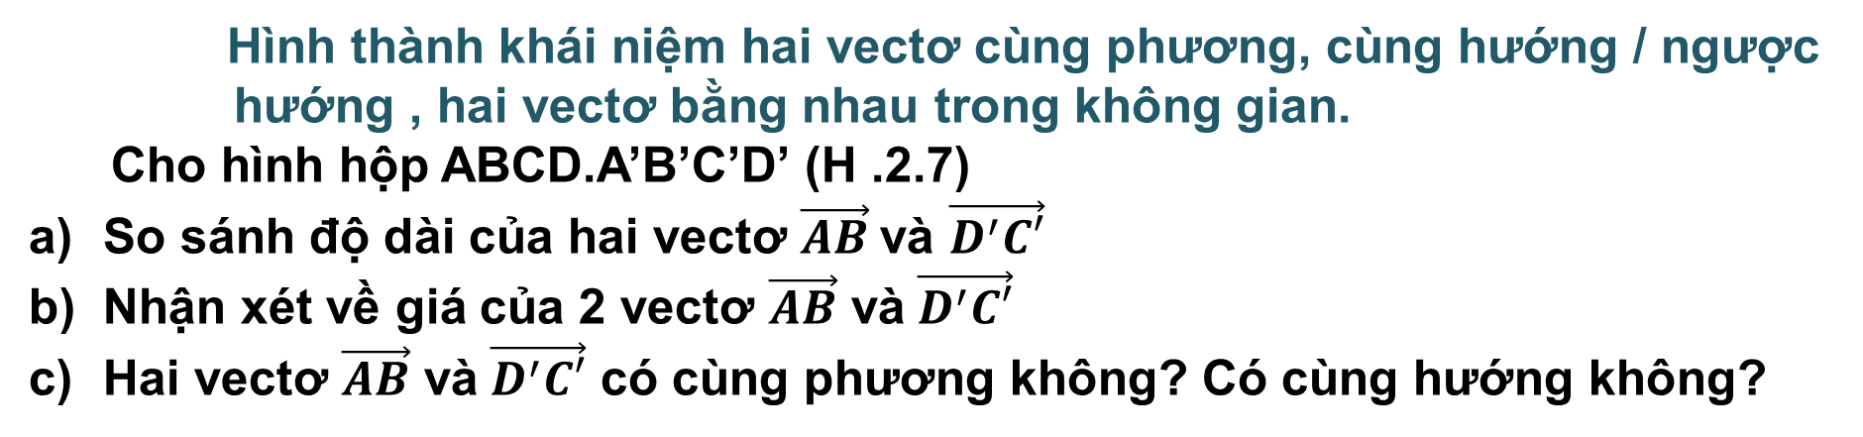
1 . VECTƠ TRONG KHÔNG GIAN .
Hình thành khái niệm hai vectơ cùng phương, cùng hướng / ngược
hướng , hai vectơ bằng nhau trong không gian.
Cho hình hộp ABCD.A’B’C’D’ (H .2.7)
So sánh độ dài của hai vectơ $\vec{AB}$và $\vec{D^{′}C′}$
Nhận xét về giá của 2 vectơ $\vec{AB}$ và $\vec{D^{′}C′}$
Hai vectơ $\vec{AB}$ và $\vec{D^{′}C′}$ có cùng phương không? Có cùng hướng không?
Vì ABCD.A’B’C’D’ là hình hộp nên ABCD và A’B’C’D’ là các hình bình hành.
Vì ABCD và DCC’D’ là các hình bình hành nên AB//CD, CD//C’D’. Do đó AB//C’D’
Vậy giá của 2 vectơ $\vec{AB}, \vec{D′C′}$ song song với nhau.
c) Hai vectơ $\vec{AB}, \vec{D′C′}$ cùng phương, cùng hướng.

Slide 11


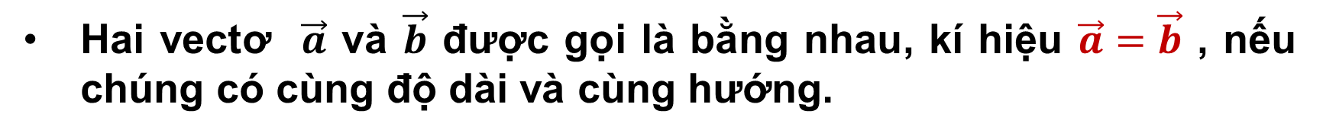
1 . VECTƠ TRONG KHÔNG GIAN .
Hai vectơ được gọi là cùng phương nếu chúng có giá song song hoặc trùng nhau.
Nếu 2 vectơ cùng phương thì chúng cùng hướng hoặc ngược hướng.
Hai vectơ $\vec{a}$ và $\vec{b}$ được gọi là bằng nhau, kí hiệu $\vec{a}=\vec{b}$ , nếu chúng có cùng độ dài và cùng hướng.
Hai vectơ cùng bằng một vectơ thứ ba thì hai vectơ đó bằng nhau.

Slide 12
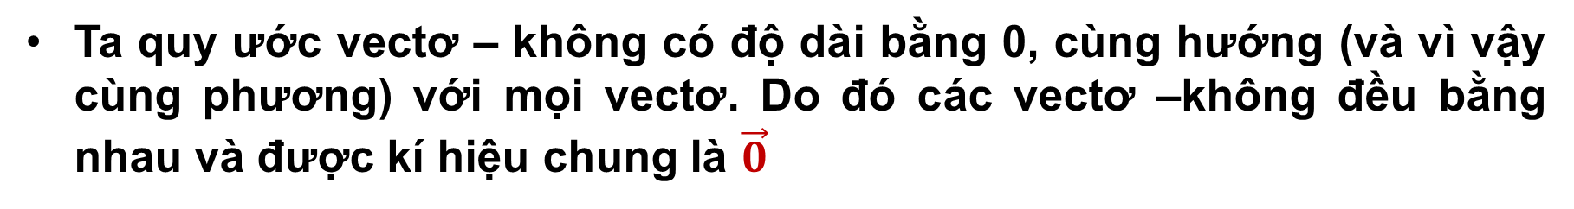
1 . VECTƠ TRONG KHÔNG GIAN .
Tương tự như vectơ trong mặt phẳng, ta có tính chất và các quy ước sau đối với vectơ trong không gian :
Trong không gian, với mỗi điểm O và vectơ $\vec{a}$ cho trước, có duy nhất điểm M sao cho $\vec{OM}=\vec{a}$
Các vectơ có điểm đầu và điểm cuối trùng nhau, ví dụ : $\vec{AA},\vec{BB}$ … gọi là các vectơ-không.
Ta quy ước vectơ – không có độ dài bằng 0, cùng hướng (và vì vậy cùng phương) với mọi vectơ. Do đó các vectơ –không đều bằng nhau và được kí hiệu chung là $\vec{0}$

Slide 13
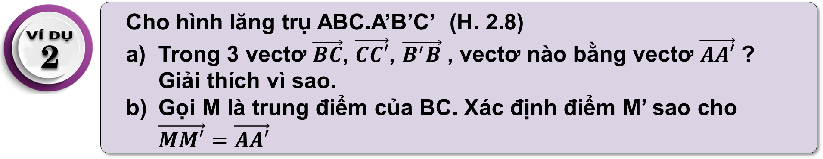
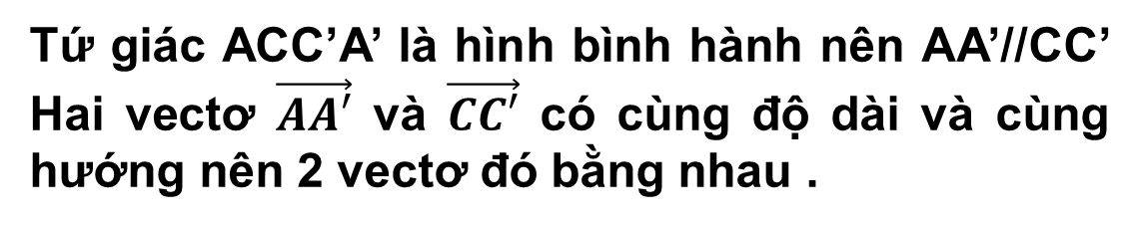
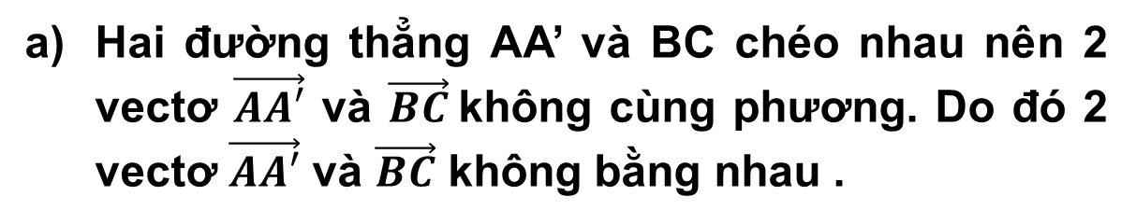
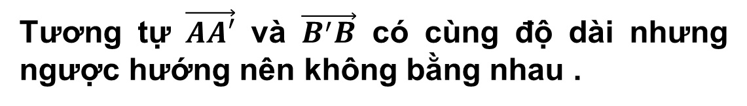
1 . VECTƠ TRONG KHÔNG GIAN .
Hai đường thẳng AA’ và BC chéo nhau nên 2 vectơ $\vec{AA′}$ và $\vec{BC}$không cùng phương. Do đó 2 vectơ $\vec{AA′}$ và $\vec{BC}$ không bằng nhau .
Tứ giác ACC’A’ là hình bình hành nên AA’//CC’
Hai vectơ $\vec{AA′}$ và $\vec{CC′}$ có cùng độ dài và cùng hướng nên 2 vectơ đó bằng nhau .
Tương tự $\vec{AA′}$ và $\vec{B^{′}B}$ có cùng độ dài nhưng ngược hướng nên không bằng nhau .

Slide 14

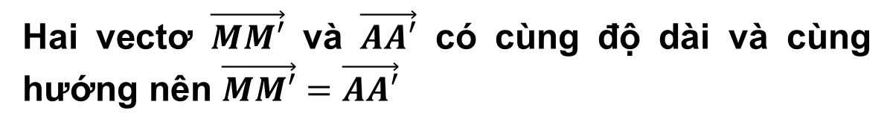
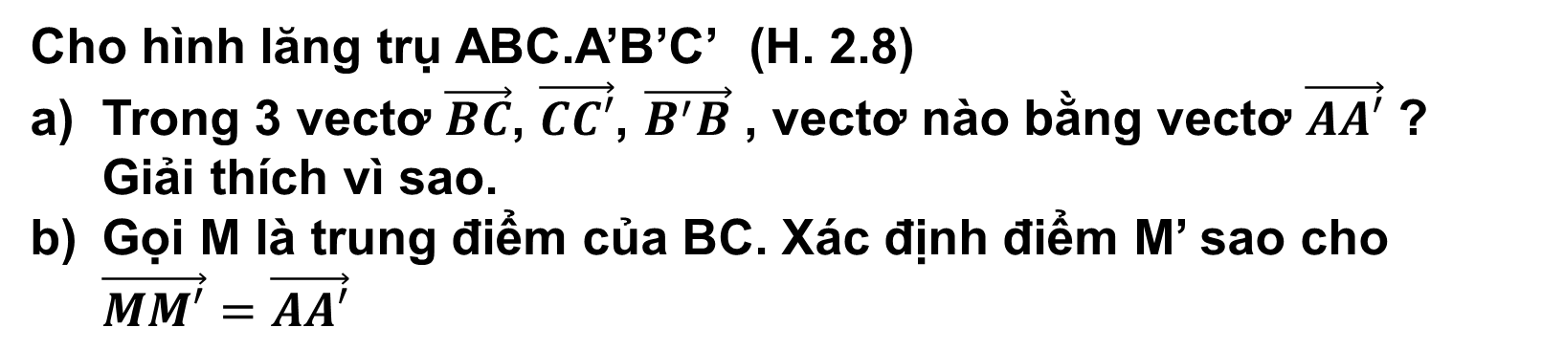
1 . VECTƠ TRONG KHÔNG GIAN .
Cho hình lăng trụ ABC.A’B’C’ (H. 2.8)
Trong 3 vectơ $\vec{BC}$, $\vec{CC′}$, $\vec{B^{′}B}$ , vectơ nào bằng vectơ $\vec{AA′}$ ? Giải thích vì sao.
Gọi M là trung điểm của BC. Xác định điểm M’ sao cho $\vec{MM′}=\vec{AA′}$
2
Gọi M’ là trung điểm của B’C’.
Vì tứ giác BCC’B’ là hình bình hành nên MM’//BB’ và MM’ = BB’
Hình lăng trụ ABC.A’B’C’ có AA’//BB’ và AA’ = BB’, suy ra MM’//AA’ và MM’ = AA’
Hai vectơ $\vec{MM′}$ và $\vec{AA′}$ có cùng độ dài và cùng hướng nên $\vec{MM′}=\vec{AA′}$
Vậy trung điểm cạnh B’C’ là điểm M’ cần tìm.

Slide 15
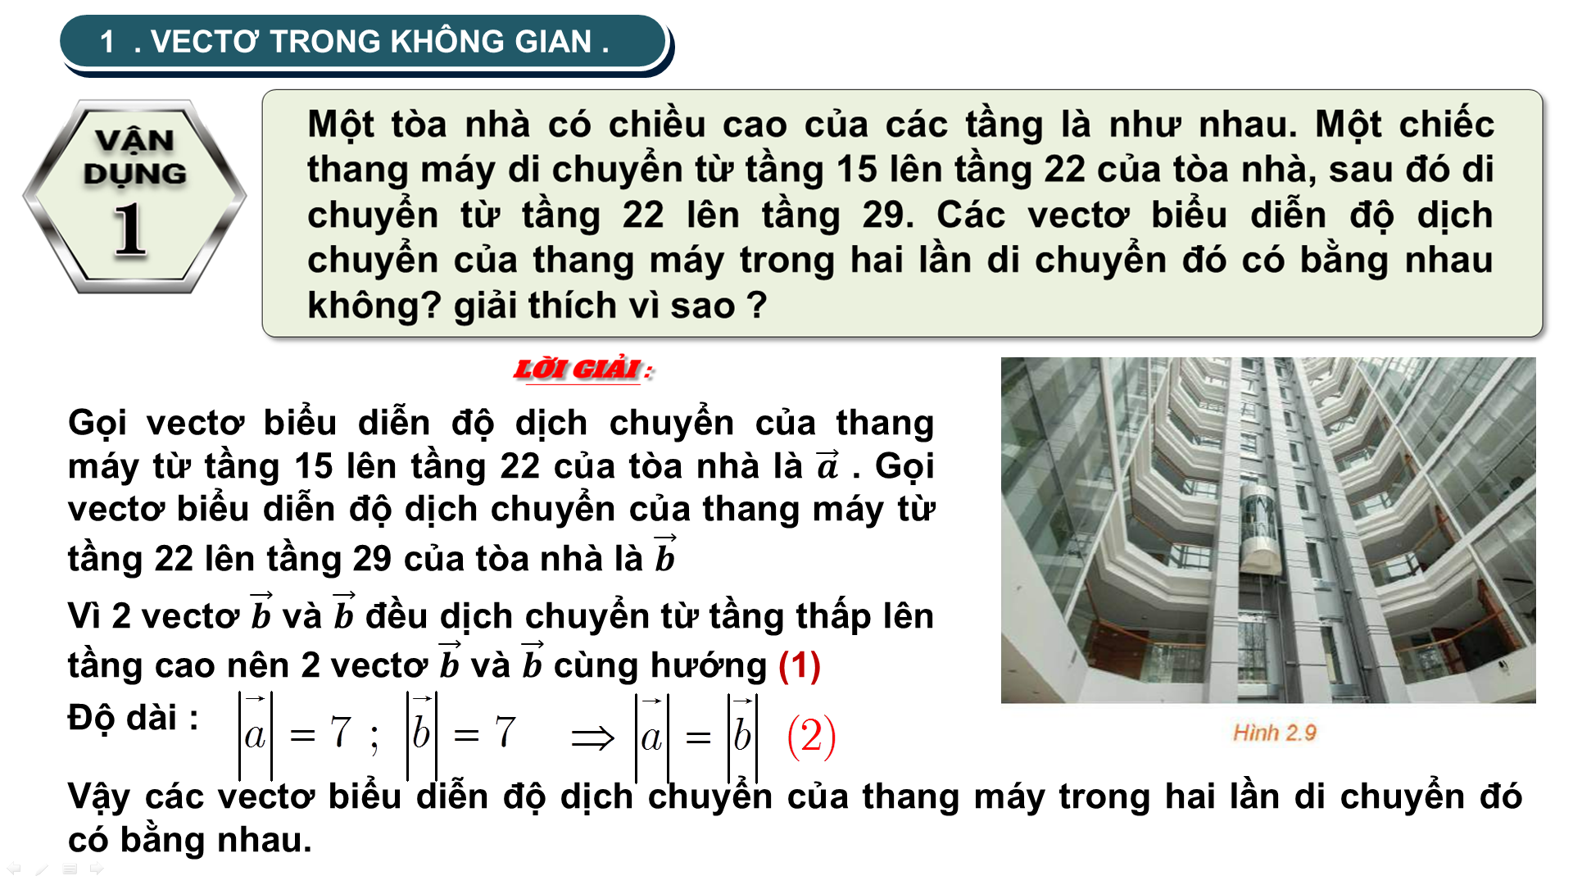

Slide 16



Slide 17
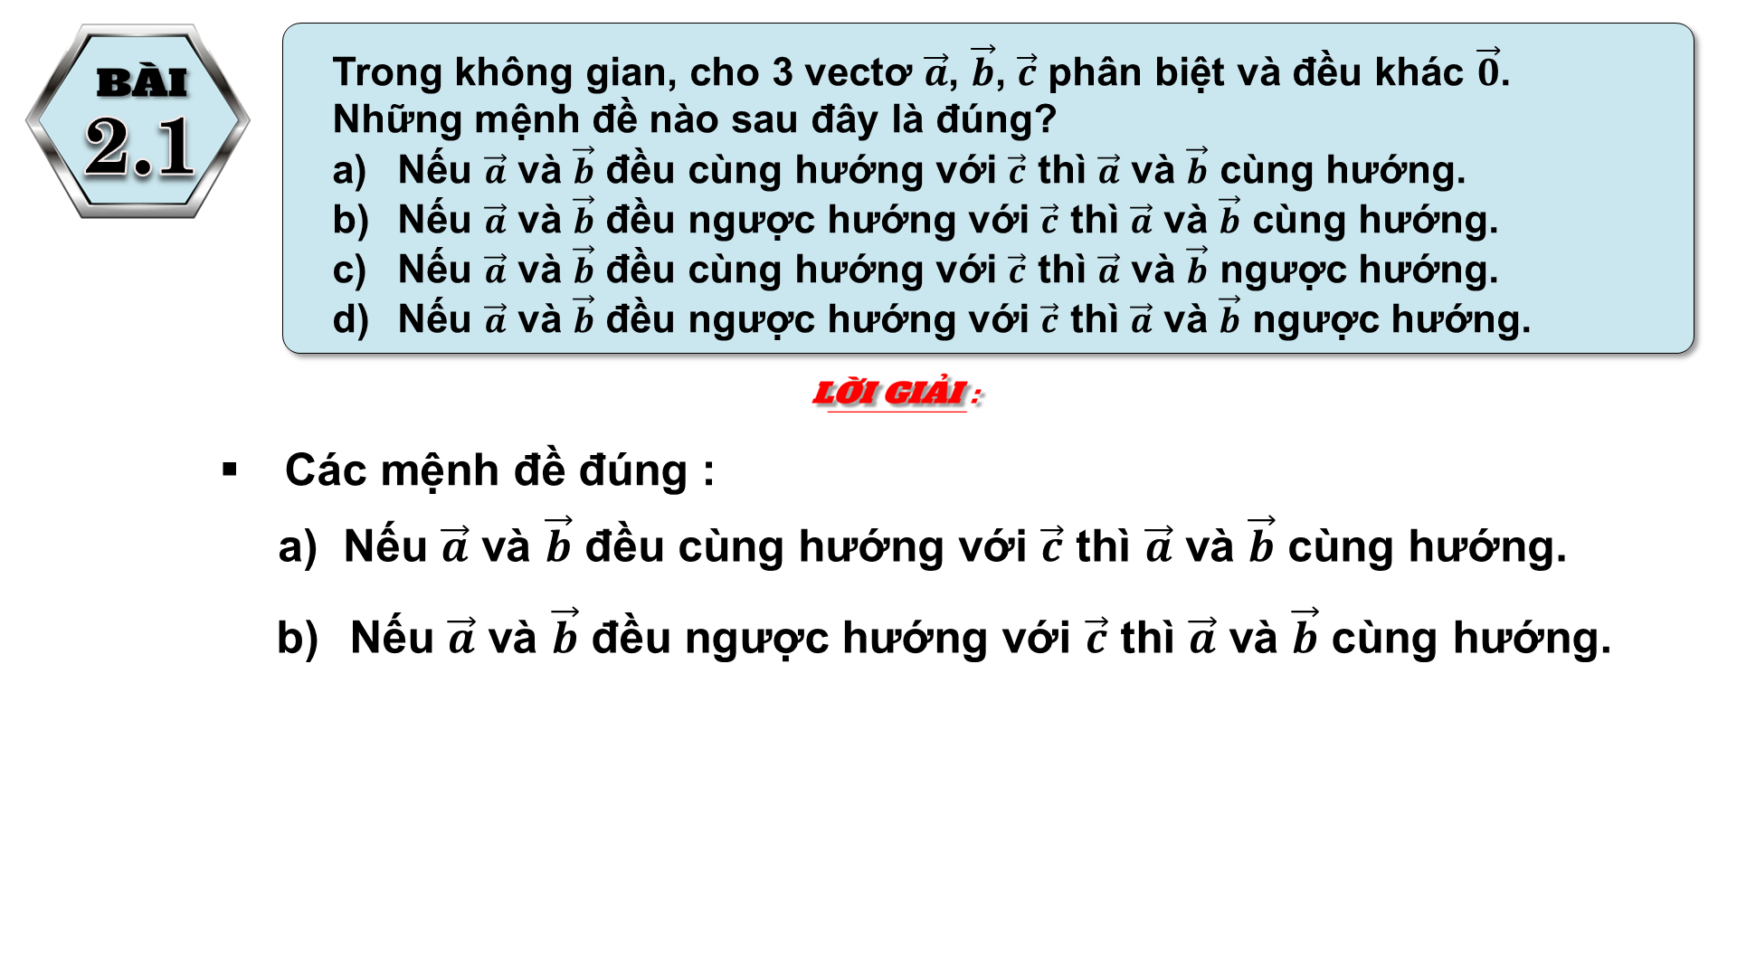

Slide 18
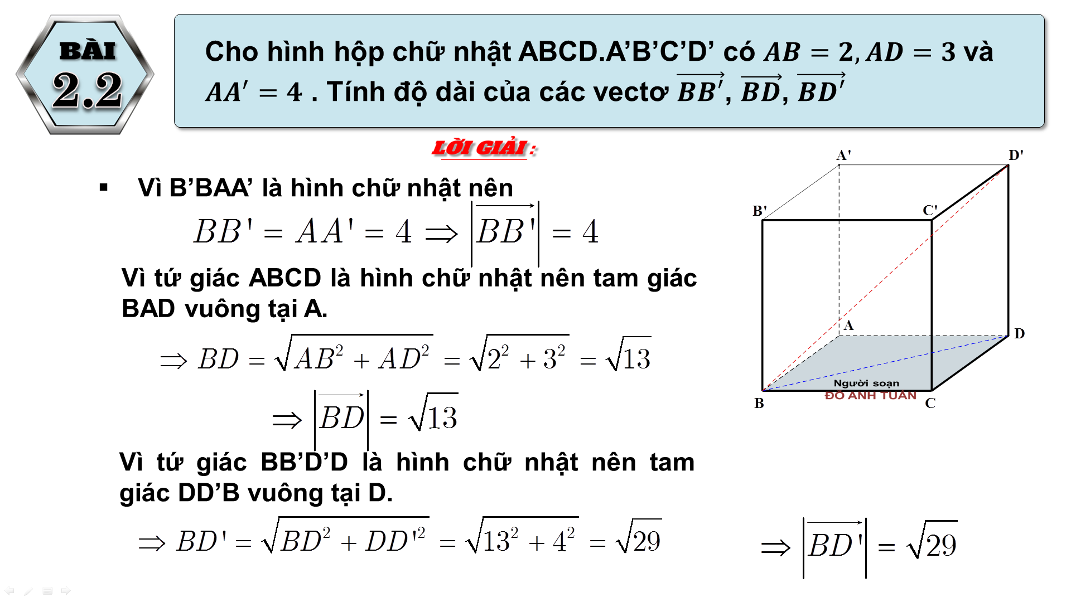

Slide 19
